Slide 1
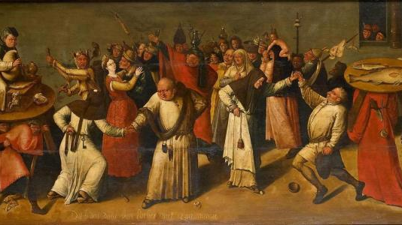
Middeleeuwen
Van 500-1500
Ketsia
Oriane
Matheo
Noblesse

Slide 2
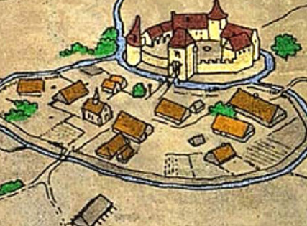
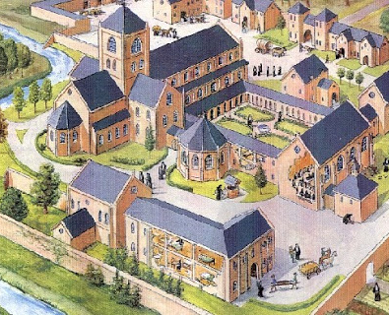
Wonen
Stadshuizen
Weinig licht
Kasteel
Toilet aan een buiten muur
Abdij
Burcht

Slide 3
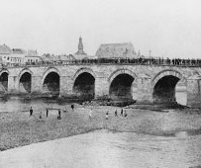
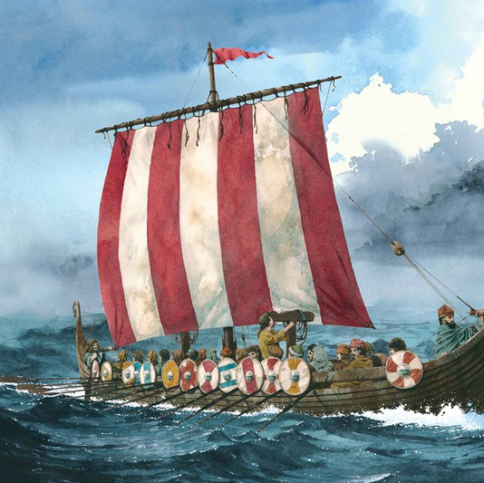
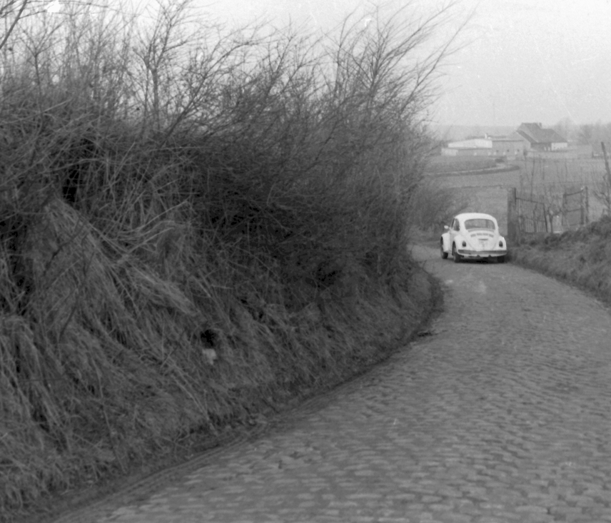
Transport
Huifkarren
Onveilig
Een snek
Nieuwe wegen

Slide 4
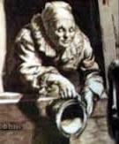
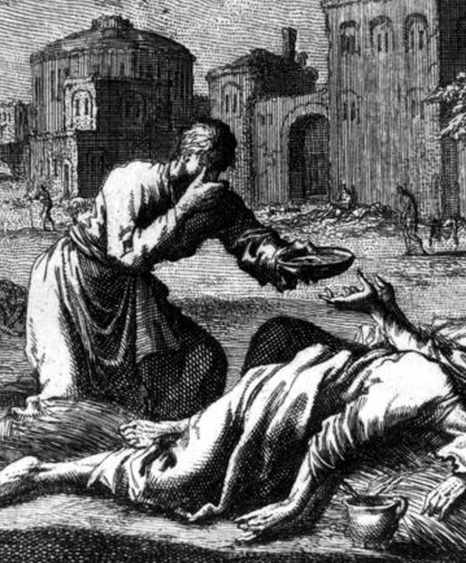
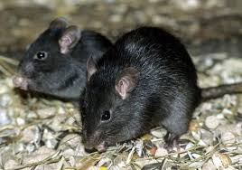
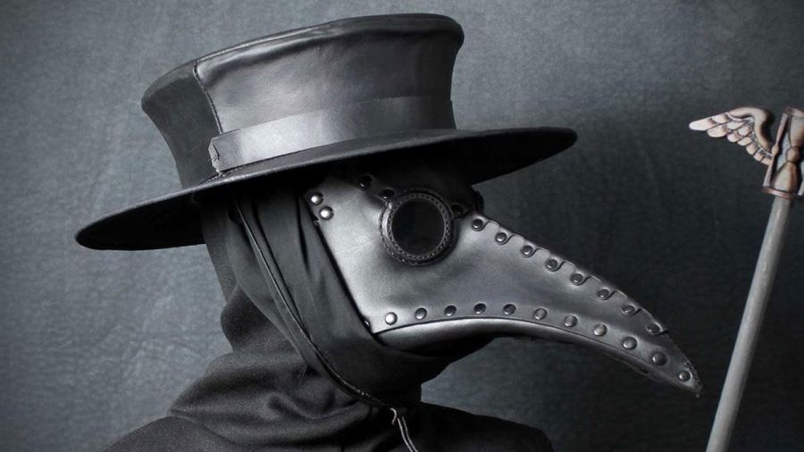
Milieu
Slechte voeding
Zwarte dood
Hygiëne
Zwarte rat

Slide 5
Einde
Danku voor het luisteren

